Slide 1
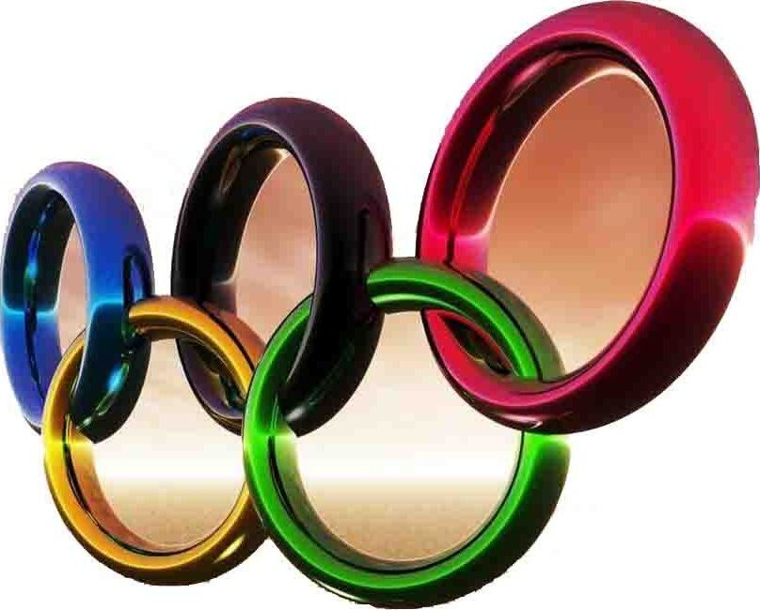
презентация по физической культуре для 5 класса.
«ОЛИМПИЙСКИЕ ИГРЫ ДРЕВНОСТИ»
Учитель физической культуры МБОУ «СОШ №4» Тлехас К. Н.

Slide 2
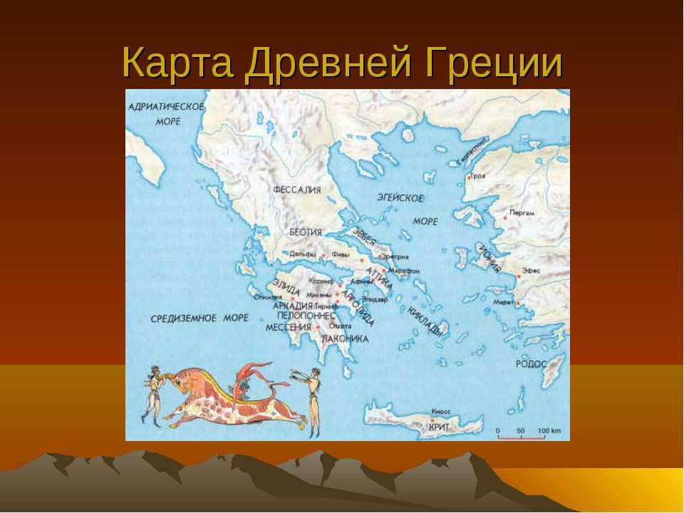
Люди с древних времён соревновались в силе, быстроте, выносливости. Самыми крупными соревнованиями древности были Олимпийские игры.
Учённые многих стран до сих пор высказывают разные мнения о времени появления Олимпийских игр, о правилах их проведения и первых победителях. Но все они сходятся в том, что Олимпийские игры Возникли в Древней Греции. Об этом свидетельствуют и дошедшие до нас мифы и легенды этой страны.

Slide 3
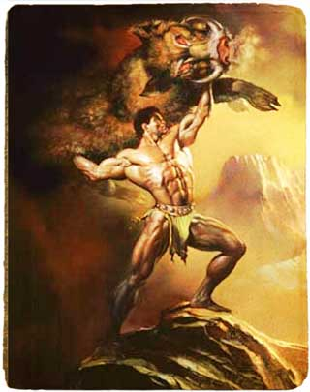
Сыну бога Зевса, легендарному герою Древней Греции Гераклу, посвящено несколько Мифов. В одном из них рассказывается о том, что Геракл должен был очистить от навоза огромный скотный двор царя Авгия, у которого были несметные стада. Авгий был уверен, что такую работу выполнить одному человеку, да ещё за один день, не под силу. Однако Геракл взялся за это поручение. Он разрушил с двух противоположных сторон стену, окружающую скотный двор, и отвёл в него воду протекавших рядом рек.

Slide 4
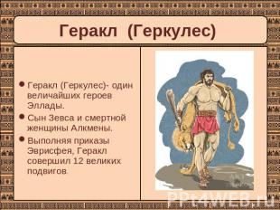
Хлынувшие потоки в один день унесли весь навоз. После этого Геракл быстро восстановил стены. Совершив свой подвиг, Геракл учредил Олимпийские игры. Кроме этого, древние мифы донесли до нас ещё некоторые интересные подробности. Так, для соревнований в беге Геракл собственными стопами отмерил длину олимпийской дистанции, которая составляла 600 стоп. Это расстояние стало одной из самых распространённых мер длины, которую назвали стадией. А позже от этого названия возникло слово стадион – место соревнования атлетов.

Slide 5
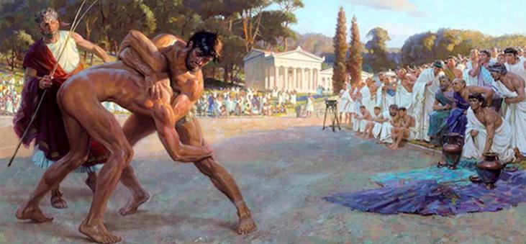
В программу Олимпийских игр Геракл предложил включить панкратион – довольно суровый вид состязаний, соединявший в себе борьбу и кулачный бой. Геракл сам принял участие в этом состязании и стал победителем.

Slide 6
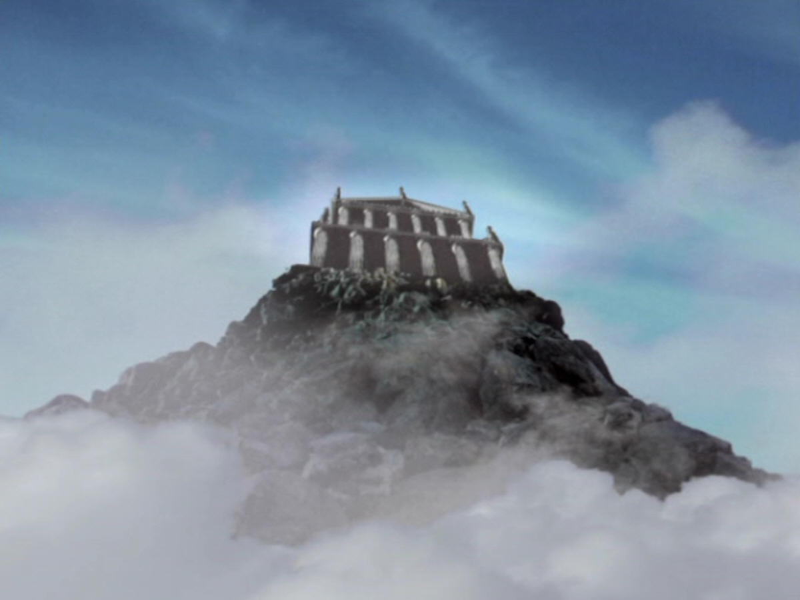
Из немногочисленных источников известно, что древние Олимпийские игры проводились у подножья священной горы Олимп.

Slide 7
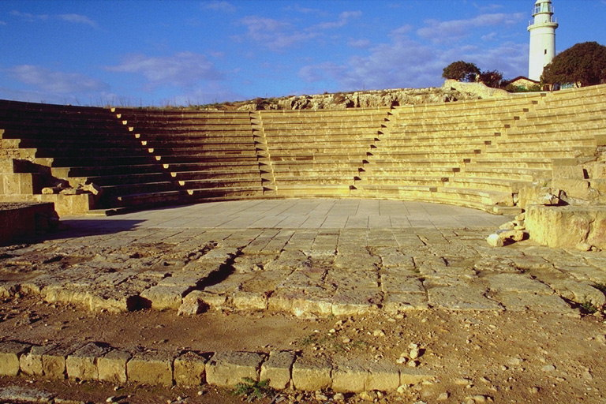
Соревнования проводились в специальных архитектурных сооружениях.

Slide 8
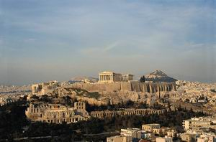
Как утверждают историки, первые Олимпийские игры древности состоялись в 776 году до нашей эры. Они проходили в городе Олимпия – историческом и культурном центре Древней Греции.

Slide 9
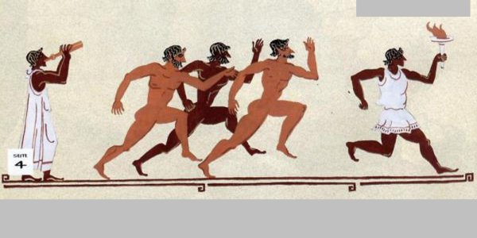
До нас дошли имена первых победителей Олимпийских игр – это атлет из города Элиды Корибос, борец Милон, бегун и кулачный боец Феаген и др.

Slide 10
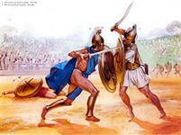
Олимпийские игры проводились по строгим правилам:
- во время проведения Олимпийских игр, прекращались кровопролитные войны;
победителем Олимпийских игр мог стать только один атлет, а все остальные считались побеждёнными;

Slide 11
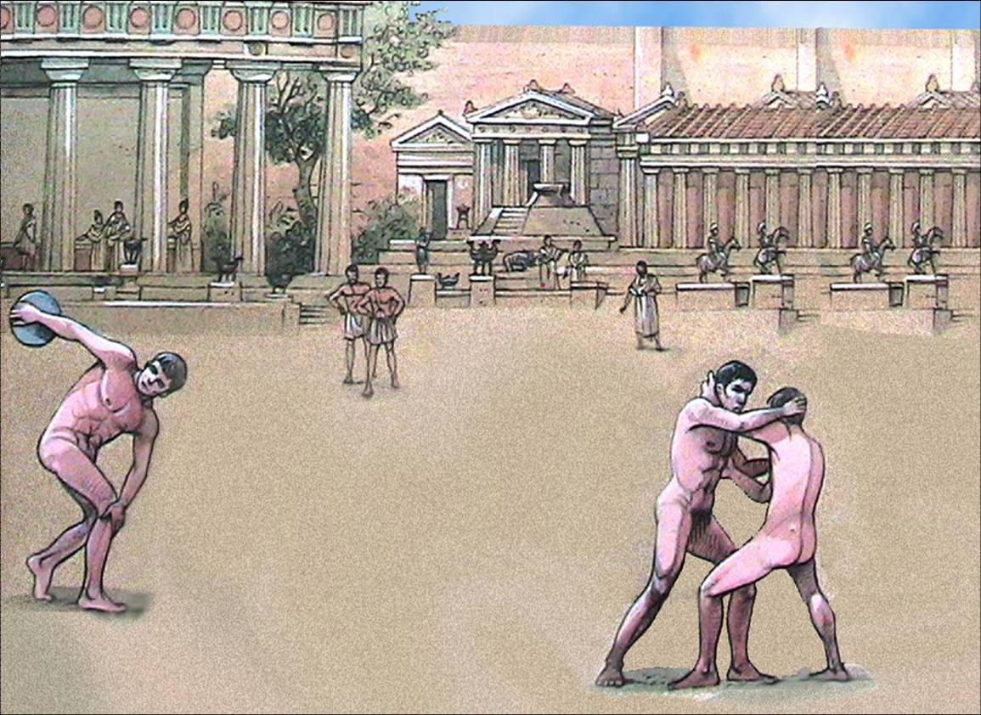
- участвовать в Олимпийских играх имели право только свободные греки; рабы, чужестранцы и люди, не обладавшие всей полнотой гражданских прав, на Игры не допускались даже в качестве зрителей.

Slide 12
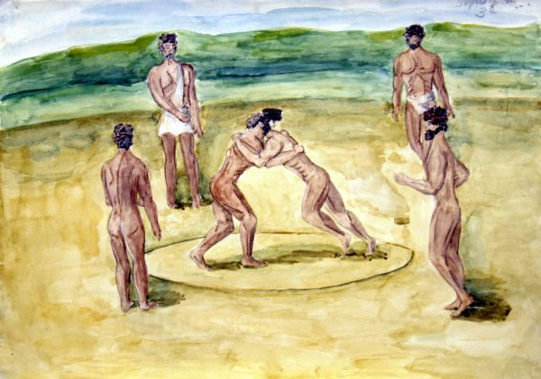
- атлеты, нанёсшие соперникам смертельные увечья, изгонялись со стадиона, а их победы не засчитывались;
- на территорию Олимпии никто не имел права вступать с оружием, нарушитель наказывался огромным штрафом.

Slide 13
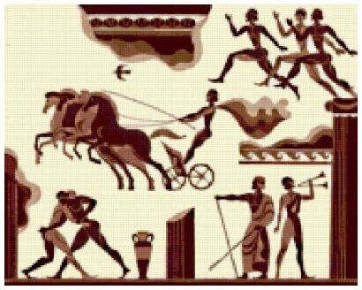
Программа соревнований Олимпийских игр была разнообразной и интересной. Самым трудным и популярным состязанием был пентатлон (пятиборье), который включал в себя бег, прыжки в длину с места, метание копья и диска и борьбу.

Slide 14
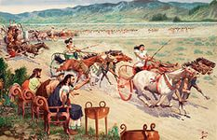
Кроме пентатлона, в программу входили соревнования по кулачному бою, верховой езде и гонкам на колесницах, а также известный панкратион.

Slide 15
Выступать на Олимпийских играх было большой честью и ответственностью. Каждому атлету надо было много и упорно тренироваться, а за месяц до начала Игр следовало прибыть в Олимпию и там продолжить тренировки.
На олимпийских играх можно было не только увидеть состязания атлетов, но и услышать выступления ораторов, философов и поэтов. Великие мыслители и учёные, например, такие как Пифагор, Аристотель, Платон, Геродот, считали за честь присутствовать на Олимпийских играх. Кстати, легендарный олимпийский чемпион древности Милон был учеником великого Пифагора.
Многие древние государства пережили не только период расцвета, но и период упадка, распада. Пришли тяжёлые времена и для Греции. Она была завоёвана Римской империей, которая установила свои порядки и законы, принесла свою культуру и обычаи.

Slide 16
Однако Олимпийские игры продолжались проводиться регулярно, раз в четыре года. Конечно, правила и программа соревнований с течением времени изменилось. На Играх стали появляться атлеты из Сирии, Александрии, Вавилона – собственно представители всех народов, которые населяли огромную Римскую империю. Просуществовав более тысячу лет, в 394 году нашей эры Олимпийские игры были запрещены, а Олимпия с её храмами и стадионами разрушена.
Память о ярчайшем культурном явлении древности передавалось новым поколениям. Это позволило в 1896 году (через 2100 лет) возродить Олимпийские игры, которые вот уже более ста лет регулярно, через каждые четыре года, проводятся в разных странах мира.
Конечно, не все могут принять участие в Олимпийских играх. Но стремиться к этому надо. Начинать следует с занятий физическими упражнениями в школе и дома, в кружках и секциях.

